Slide 1
Excel的常用技巧及应用
廖祥春
2013-03-16

Slide 2
主要内容
概述
主要功能与操作
常用函数
应用

Slide 3
概述
记录
排序
归类
可视化
计算、统计与分析

Slide 4
初识EXCEL
剪贴板、字体、对齐方式
单元格—插入、删除
编辑—排序、查找、选择；有关计算
圆形的OFFICE图标（WORD,PPT,EXCEL）
新建、打开、保存（另存）、打印（预览）
检查文档（是否有隐藏信息），加密文档
菜单栏

Slide 5
主要功能与操作（对表的操作）
对表的操作
重命名 在表名处点右键，弹出窗口里有此功能
删除表 同上
添加表 表的下方有添加表的图标，也可以使用shift+f11
多表选取 按住CTRL选取多个表
选取全部表 在表名处点右键，弹出窗口里有此功能

Slide 6
主要功能与操作（对单元格的操作）
单元格内容对齐方式（上中下，左中右）
文字方向
字体、字体大小和颜色
单元格颜色和底纹
数字的类型（数值、文本、货币、%、中文大写等）
强制分行输入 Alt+Enter
长数值显示 先输入半角单引号 身份证

Slide 7
主要功能与操作（下拉）
下拉填充单元格内容
单元格为常量或文本 自动填充相同内容
单元格为变量或函数 按行或按列依次加1递增
例如：
文本与数字混合情况，若C1单元格为A1，则C1单元格下拉或右拉依次得到A1 A2 A3……
若为公式，则上例取a1,a2,a3……单元格的值。

Slide 8
主要功能与操作（下拉举例）
等差下拉
选定2个单元格，然后下拉。结果为按两单元格的差值递增的值
例如，a1为2， a2为5，则下拉为8,11,14……
等比下拉
2 | 1
5 | 2
8 | 4
11 | 8
14 | 16

Slide 9
主要功能与操作（插入）
不同的版本界面不同
2007年版
可以插入单元格、行和列

Slide 10
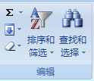
主要功能与操作（排序和筛选）
排序的方式 升序和降序
排序的关联 需要选定有关联的区域
筛选 条件（等于，不等于，含）

Slide 11
主要功能与操作（行列互换）
用复制粘贴的方式实现
选择性粘贴
转 置

Slide 12
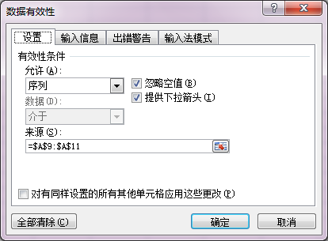
主要功能与操作（下拉菜单）
在某单元格中可以建立下拉菜单
数据→（数据）有效性→设置中选序列
来源中输入或选择下拉列表的内容位置
可以直接输入A9：A11

Slide 13
主要功能与操作（表头斜线）
表格斜线的添加
在单元格设置的边框选项卡中添加斜线
斜线单元格表头项目的添加
先输入右三角形中要填入的名称，后输入左三角形上要填入的名称；
内容布局
格式顶端对齐
自动换行或强制换行
空格调整

Slide 14
主要功能与操作（表头固定）
固定行表头
选中待固定行的下一行，点视图中的冻结窗体。
固定列标题
选中待固定列的下一列，点视图中的冻结窗体。
行列固定
选中固定待固定行列的下一行与下一列的交叉单元格，点冻结窗体。

Slide 15
主要功能与操作（行数不齐表头）
方法一：草图法
先画草图，
在需要合并单元格的方块中标出合并的行列数
方法二：自然顺序法
先依次将细项标题输入
选定需归类的细项，执行插入单元格操作 如选定罚1罚2，插入单元格→下移

Slide 16
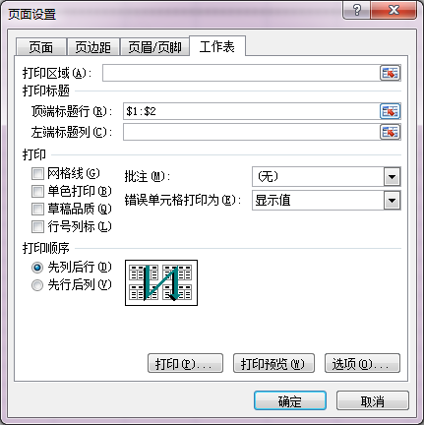
主要功能与操作（多页打印表头）
表示第1行和
第2行为标题

Slide 17
主要功能与操作（取值）
直接等号取值
同表取值（=C2,取C2单元格的值）
同工作簿不同表取值（=sheet2!c2,取表2C2单元格的值）
取另一个EXCEL活动文档的值
（=路径+工作表取值）
函数取值（后面介绍）

Slide 18
常用函数（1/10）
求和函数
SUM() 无条件求和
格式：SUM(以逗号间隔的单元格或数值，或阵列)
阵列是用冒号连接对角线头尾元素表示，如b2:f6
可以进行加减乘除混合运算。
SUMIF() 单条件求和
格式：SUMIF(range,criteria,sum_range)
用途：对满足条件的单元格进行求和运算。
条件区域
求和区域

Slide 19
常用函数（2/10）
乘函数
product()
格式：product(number1,…numberX)
例如，product(2,3,5),则其值为30

Slide 20
常用函数（3/10）
条件函数
If()
格式：if(条件判断，为真时的值，为假时的值)
可以多重嵌套。
应用：成绩评价。
=IF(B3<3,”不及格”,IF(B3<4,”及格”,IF(B3<5,”良”,”优”)))

Slide 21
常用函数（4/10）
文本转化为地址函数
Indirect()
例如，indirect(“e5”),则结果为E5单元格的值
应用场合：
使用下拉方式填充单元格时，可以保持公式中单元格恒定不变。
可用于引用工作薄其他表或其他活动文件表中的单元格的值。

Slide 22
常用函数（5/10）
指定窗体取值
Index()
格式index(数组，行号（数组中），列号（数组中）)
多个数组的格式
Index（（数组1，数组2…），行号，列号，数组号）
相当于新坐标系的x坐标
相当于数学中的平移新坐标系
相当于新坐标系的y坐标

Slide 23
常用函数（6/10）
取字符串函数
Left(文本,个数)
在字串中左取指定数量的字符
Right(文本,个数)
在字串中右取指定数量的字符
MID(文本，开始位置，个数)
从某位置处取指定数量的字符

Slide 24
常用函数（7/10）
测字符串长度函数
Len(文本)
获得字符串的字符数量
Lenb(文本)
获得字符串的字节数量

Slide 25
常用函数（8/10）
条件计数函数
格式countif(阵列，条件)
Countif(阵列，”*”),返回包含文本内容的单元格数量
…“>80”,返回大于80的单元格数量
…‘’???‘’，返回包含3个字符的单元格数量
…“<>”，统计不为空的单元格数量
…today(),返回当前日期的数量
…“*GOOD*”，返回单词含GOOD的单元格数量

Slide 26
常用函数（9/10）
查找字符的位置
Find(要查找的字符，字符串)
返回目标字符的字符位置
例如：
FIND(“中国”,“我爱中国”)，结果为3

Slide 27
常用函数（10/10）
连接字符串函数
Concatenate(字符串1，字符串2，…)
直接用&符号连接

Slide 28
应 用
财务
自动计算与核算
统计
分配
提取数字
查收查引
第一作者排序
论文标题排序
委托人提供的论文与检索结果比较
多次检索结果之间的比较

Slide 29
自动计算收费 （条件函数、求和函数与乘函数的组合）
条件
区分校内外
特点
便于分类统计
特点
自动计算

Slide 30
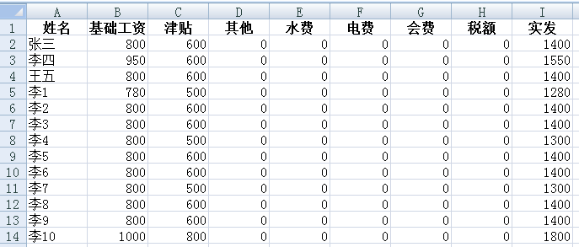
打印工资条
如果已经有了某一单位的工资表，如何快速把工资明细名称表头插入到每一个的工资中呢？插入空行一个一个粘贴吗？

Slide 31
批量插入空行--方法1
辅助顺序列+排序
在数据区域的右边空白区下拉插入一列
下拉一个序列
复制再粘贴该序列

Slide 32
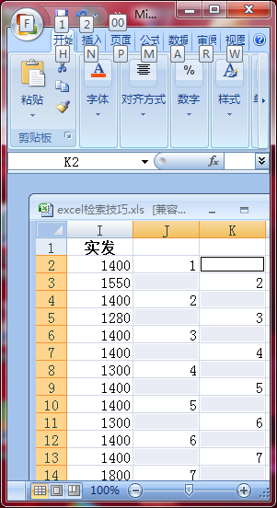
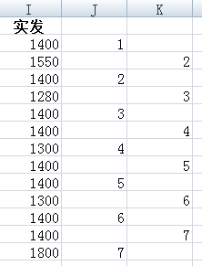
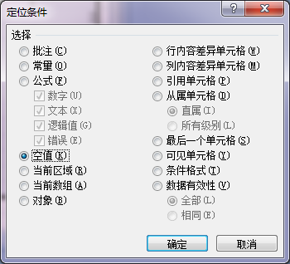
批量插入空行--方法2
辅助带空格的两列+定位空格+插入空行

Slide 33
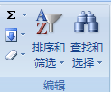
批量粘贴表头
1.复制表头（例如工作表）
2.定位空行（条件定位）
3.粘贴（Ctrl+v）

Slide 34
应用（提取数字）
数字和汉字组成的字符的提取（左取+长度）
不能含字母，例如下表中B3提取有问题。
=LEFT(A1,2*LEN(A1)-LENB(A1))

Slide 35
EI检索结果提取标题
原始记录
获取题名行号
=indirect(“a”&b1)
方法1
函数提取法
方法2
标号排序法
序号删除
用mid()函数

Slide 36
删除标题中的序号
EI输出结果中，标题带序号，如2.
删除需要用到的函数：
右取值函数
字符串长度函数
查找函数
Right(a1,len(a1)-find(“.”,a1))
如果“点”后面有2空格（例如EI），需要少取2个字符

Slide 37
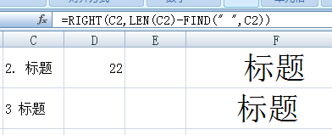
删除序号举例
带点序号的删除
右取函数+查找定位函数+字符计数函数
Right(c1,len(c1)-find(“.”,c1))
带空格序号的删除
同上，用空格“ ”代替“.”
纯数字序号删除
Mid(c1,2,40),分别在第一个2位数序号和第一个3位数序号处对公式进行修改，即将2改为3和4.

Slide 38
比较两列单元格相同与不同
计数比较法
把其中一列短的变色（例如，红色）
将其拷贝到另一列下面
在空白列中输入公式：
=IF(COUNTIF(A1:A22,A1)>1,"重复","不重复")
合并后的列号和行数
下拉到长列最后一行

Slide 39
谢 谢!
联系方式:
027-68779089
xcliao@lib.whu.edu.cn

